Slide 1
近期驾驶员短时控制行为预测模型进展汇报
模型进展组会汇报
从基础轨迹预测到结构化行为建模的阶段性进展
核心目标：把“为什么连续改版本、每次解决了什么、现在到底卡在哪里”讲清楚。
这次汇报怎么讲
基本信息与重点
本次汇报想回答的三个问题
这次重点
重点不是简单罗列版本，而是围绕“当前遇到了什么问题、针对这些问题做了什么修改、效果怎么变化、现在还卡在哪里”来讲。
从基础 baseline 到结构化版本，再到 deterministic conditioned v2，是一条连续演进路线，不是零散试验。
当前已经能预测整体趋势，主问题收敛为：关键事件仍然对不准，而不是模型完全不会预测。
我的研究主线不是零散试验，而是围绕“2 s 方向盘转角预测中的关键事件对齐”持续收敛。
从 baseline 到结构化 conditioned，再到 deterministic conditioned v2，每次修改都对应一个具体问题。
当前已经能稳定预测整体趋势，主问题收敛为：关键事件仍然对不准，而不是模型完全不会预测。
汇报人
时间
主推版本
当前主推版本
关键修正
小郑
2026.03
det v2
deterministic conditioned v2
selection rule
按原稿保留
组会汇报
当前主版本
当前最平衡、最值得继续深挖的主线版本
直接影响 best checkpoint 是否选对
研究主题
当前结论
极限 / 高风险驾驶情境下驾驶员短时控制行为 预测
问题已收敛到“关键事件对齐”
interaction-only multi-hypothesis pilot 证明方向值得继续，但还不是成熟方案
汇报目标
让老师听明白：目前做到哪一步、 为什么这样改、结果到底怎么样
汇报对象：导师 / 组会老师 口径：问题导向、结论优先、不过度包装
汇报对象：导师 / 组会老师 风格：学术、简洁、清晰
清楚、扎实、问题导向
核心是“行为预测”，不是单纯未来曲线拟合

Slide 2
研究主线与版本演进
当前研究目标与核心问题
2
任务已经从“预测未来 2 秒曲线”进一步收敛为“预测驾驶员短时控制行为”。
按“发现问题 -> 修改机制 -> 修正评估 -> 收敛主版本”的逻辑看，而不是把实验当成孤立试错。
研究目标 / 当前主任务
当前识别出的主要问题
1. 基础 baseline
2. 第一代结构化版本
3. selection rule 修正
4. deterministic conditioned v2
5. interaction-only multihyp pilot
目标不是单纯拟合一条未来曲线，而是希望在危险 / 失稳情境下预测驾驶员接下来短时间内的控制行为。
重点关注方向盘控制变化，并尽量让预测结果在趋势、关键动作和整体形态上接近真实驾驶员反应。
输入：车辆历史状态、道路 / 场景相关实时信号；输出：未来短时间尺度内的方向盘控制轨迹，必要时辅以速度变化。
基础模型前段有时能够跟上一部分趋势，但后段容易偏离真实轨迹。
关键事件预测不准，主要体现在起转时机、主峰位置、反打 / 纠偏幅度等方面。
在 interaction 等高歧义场景下，单一输出容易形成折中结果，不够像真实驾驶员行为。
先确认模型能否学到 2 s 整体转角趋势
把事件信息显式注入轨迹预测
避免用 0-1.5 s 主 RMSE 选错 checkpoint
强化事件-轨迹耦合并让条件更可控
验证交互场景是否真的需要多假设
整体趋势能学到，但 tail / turning / reversal 对不准
局部结构开始改善，但收益不稳定
评估目标开始和研究目标一致
目前最平衡、最适合作为主版本
oracle 有收益，说明方向值得继续
主线结论：模型已经从“学不到”过渡到“能学到，但关键事件仍偏移”；因此后续工作不再是盲目堆模型，而是继续缩小事件锚点误差。
讲述重点：目前最主要的问题，不只是整体跟踪不稳，更重要的是关键动作不准；interaction 场景还提示这个问题可能天然存在多种合理未来。

Slide 3
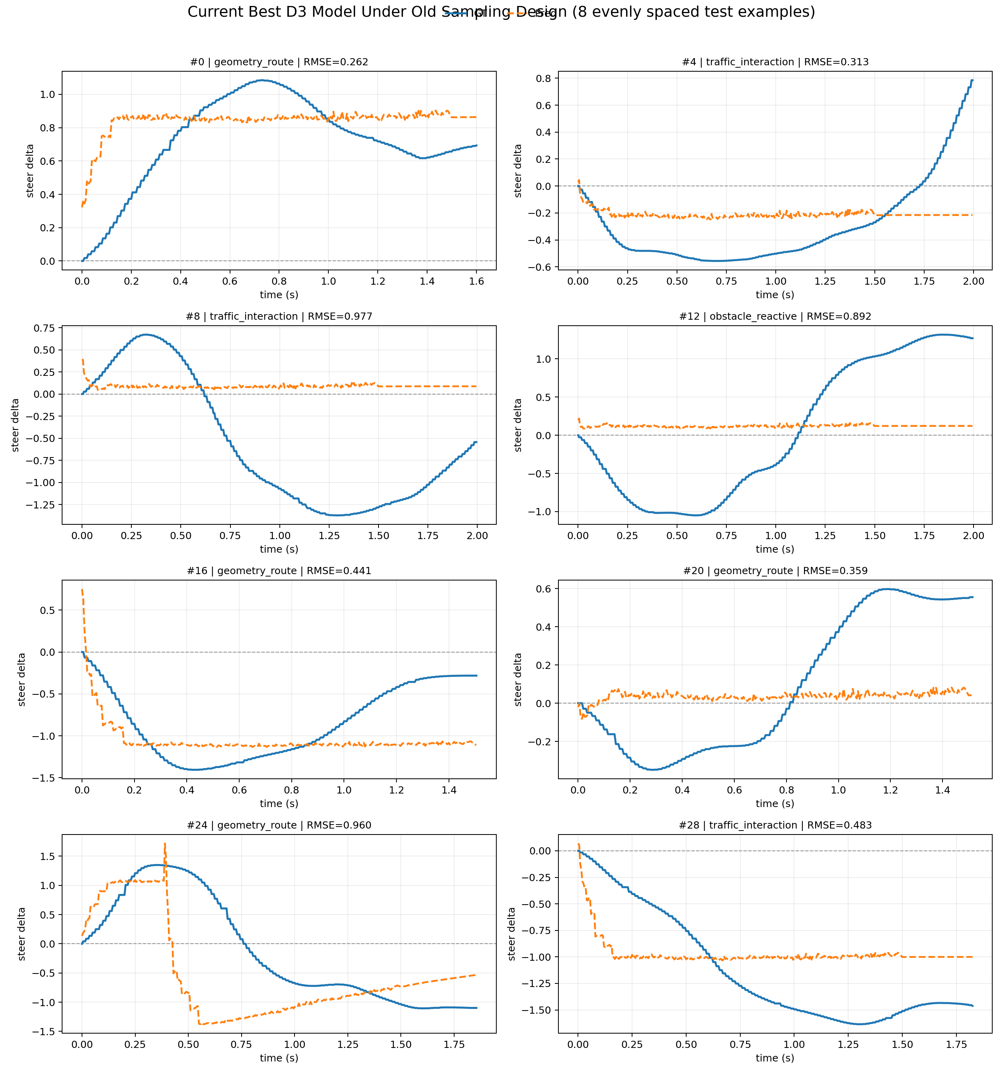
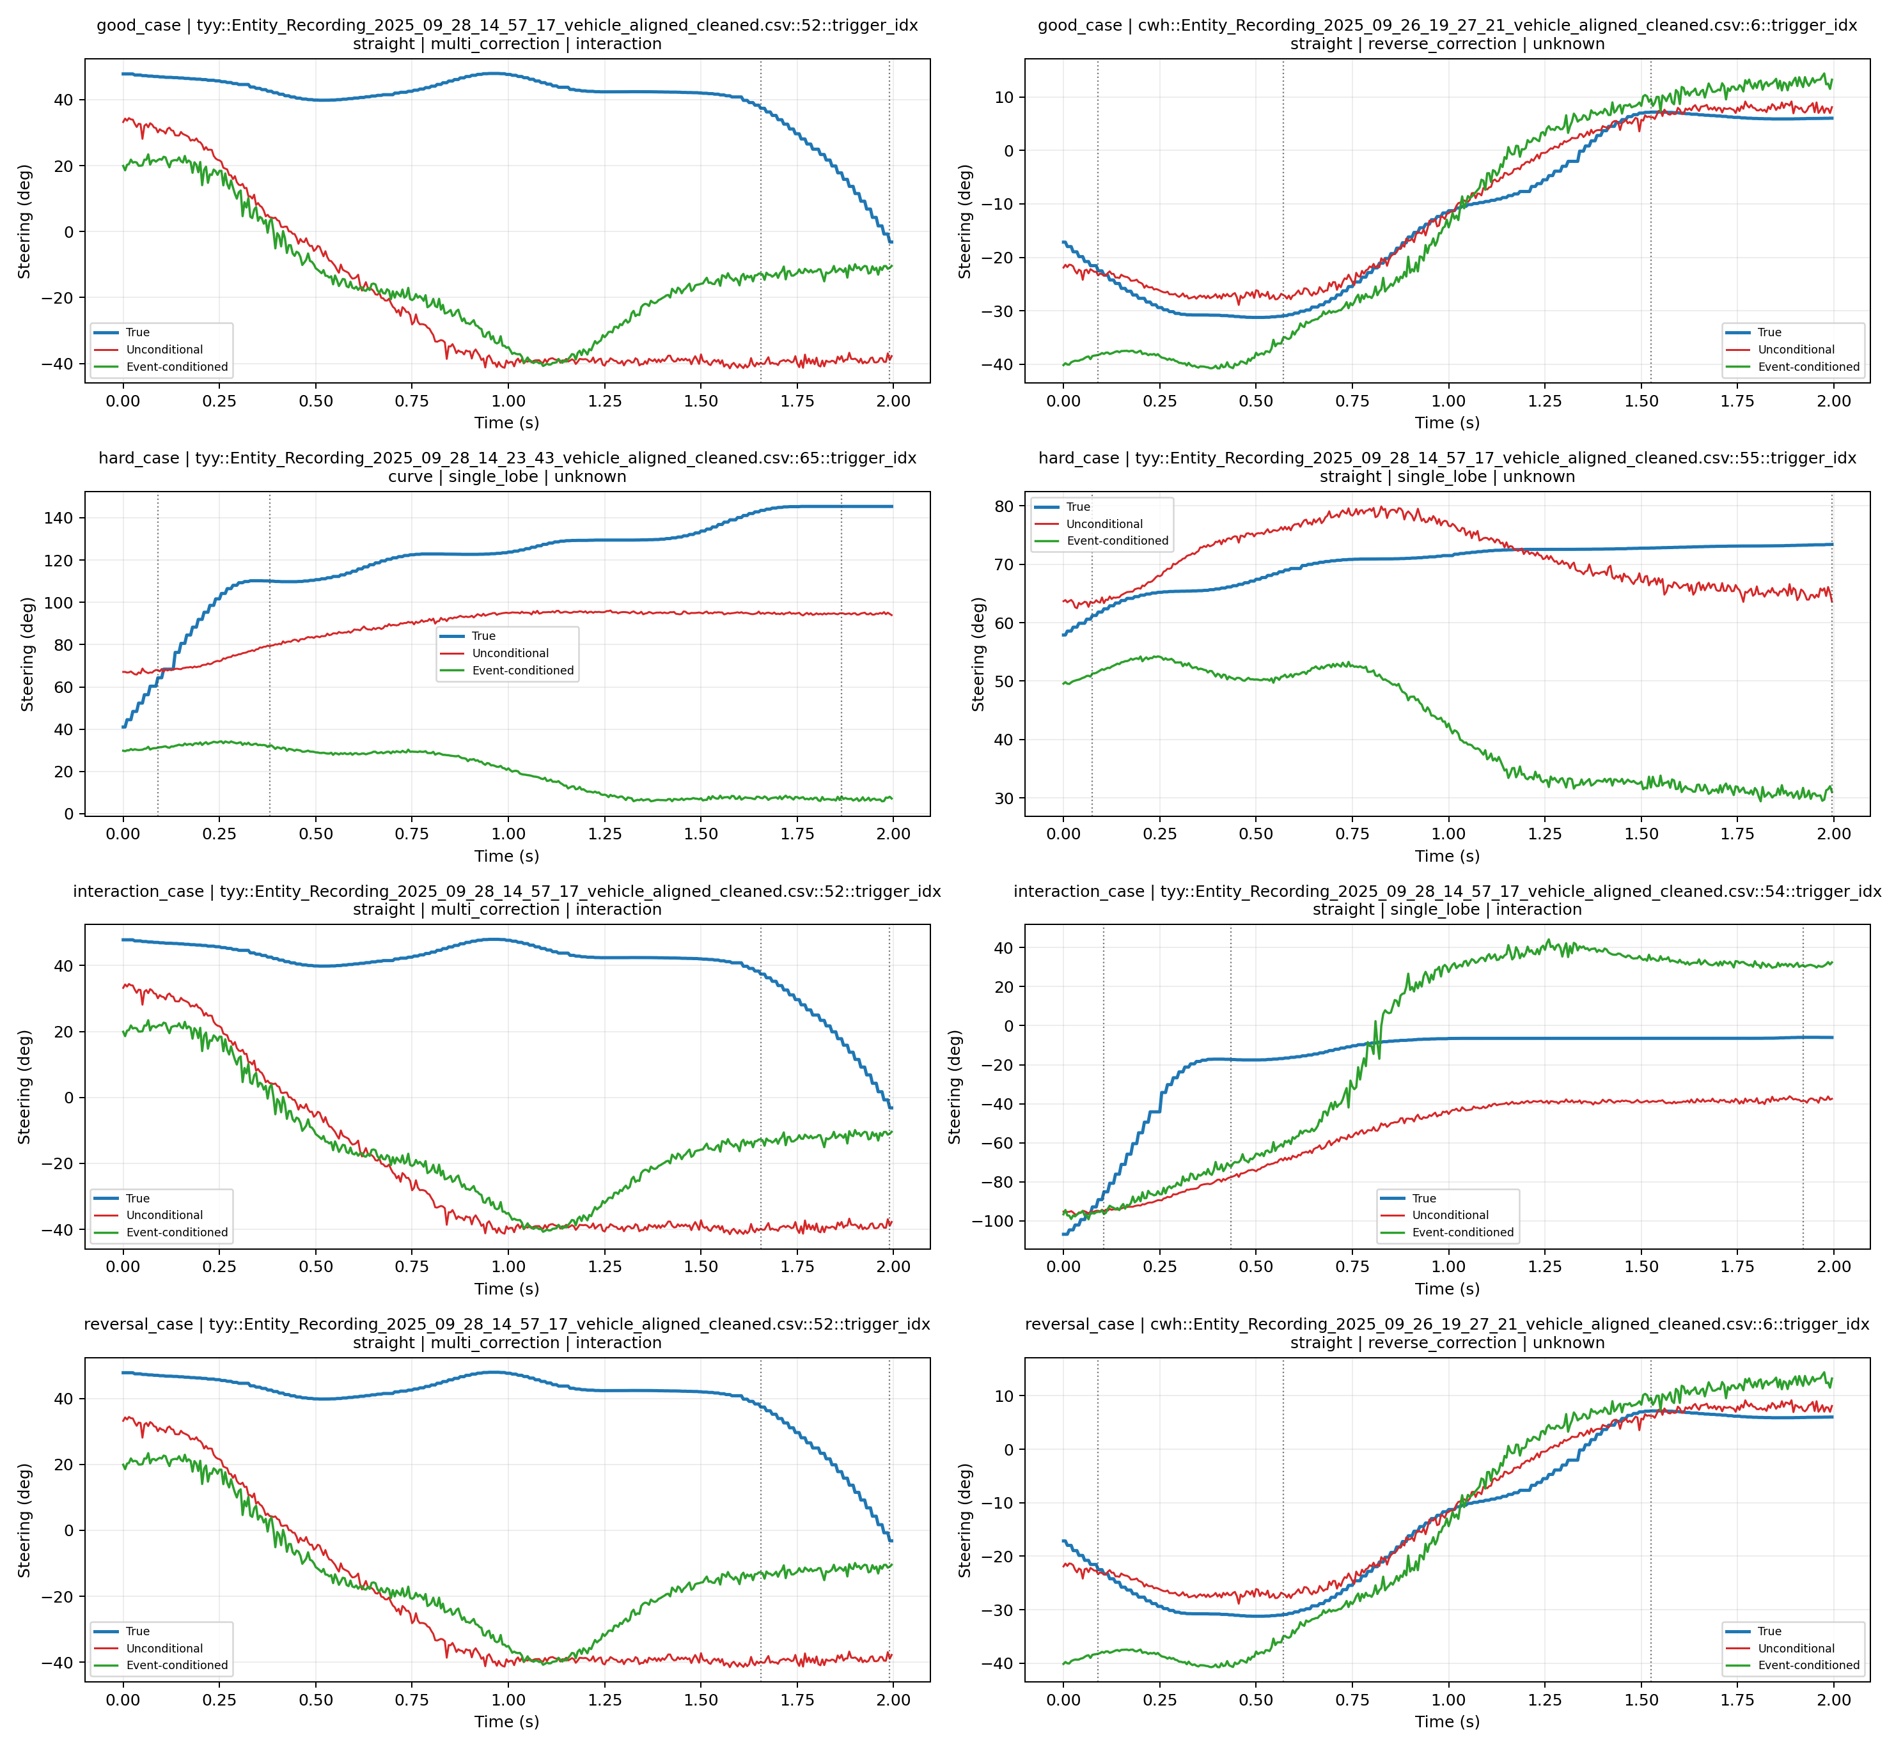
基础 Baseline：已学到整体趋势，但关键事件仍然对不准
3
代表图使用项目现有的预测-真实方向盘转角曲线对比。
已替换为与当前主版本相同 sample pool 的 baseline 对照图
我先用 baseline 想回答什么问题
先确认纯 2 s 监督下，模型是否至少能学到方向盘转角的整体变化趋势。
如果 baseline 连整体都学不到，后面的结构化设计就没有意义。
因此 baseline 的作用不是追求最终最优，而是给后续修改提供参照系。
2 s RMSE
Tail RMSE
0.381
0.398
同一评估协议下的 unconditional baseline
1.5-2.0 s 尾段误差偏大
Tail Trend Corr
Turning Count Err
0.066
1.77
图：基础 baseline 在同一份 6238 样本池（train 4797 / val 692 / test 749）下的代表性预测-真实方向盘转角曲线对照。
尾段趋势相关性很弱
转折次数经常对不上
图：基础 baseline 的代表性预测-真实方向盘转角曲线对比（项目现有结果图）

Slide 4
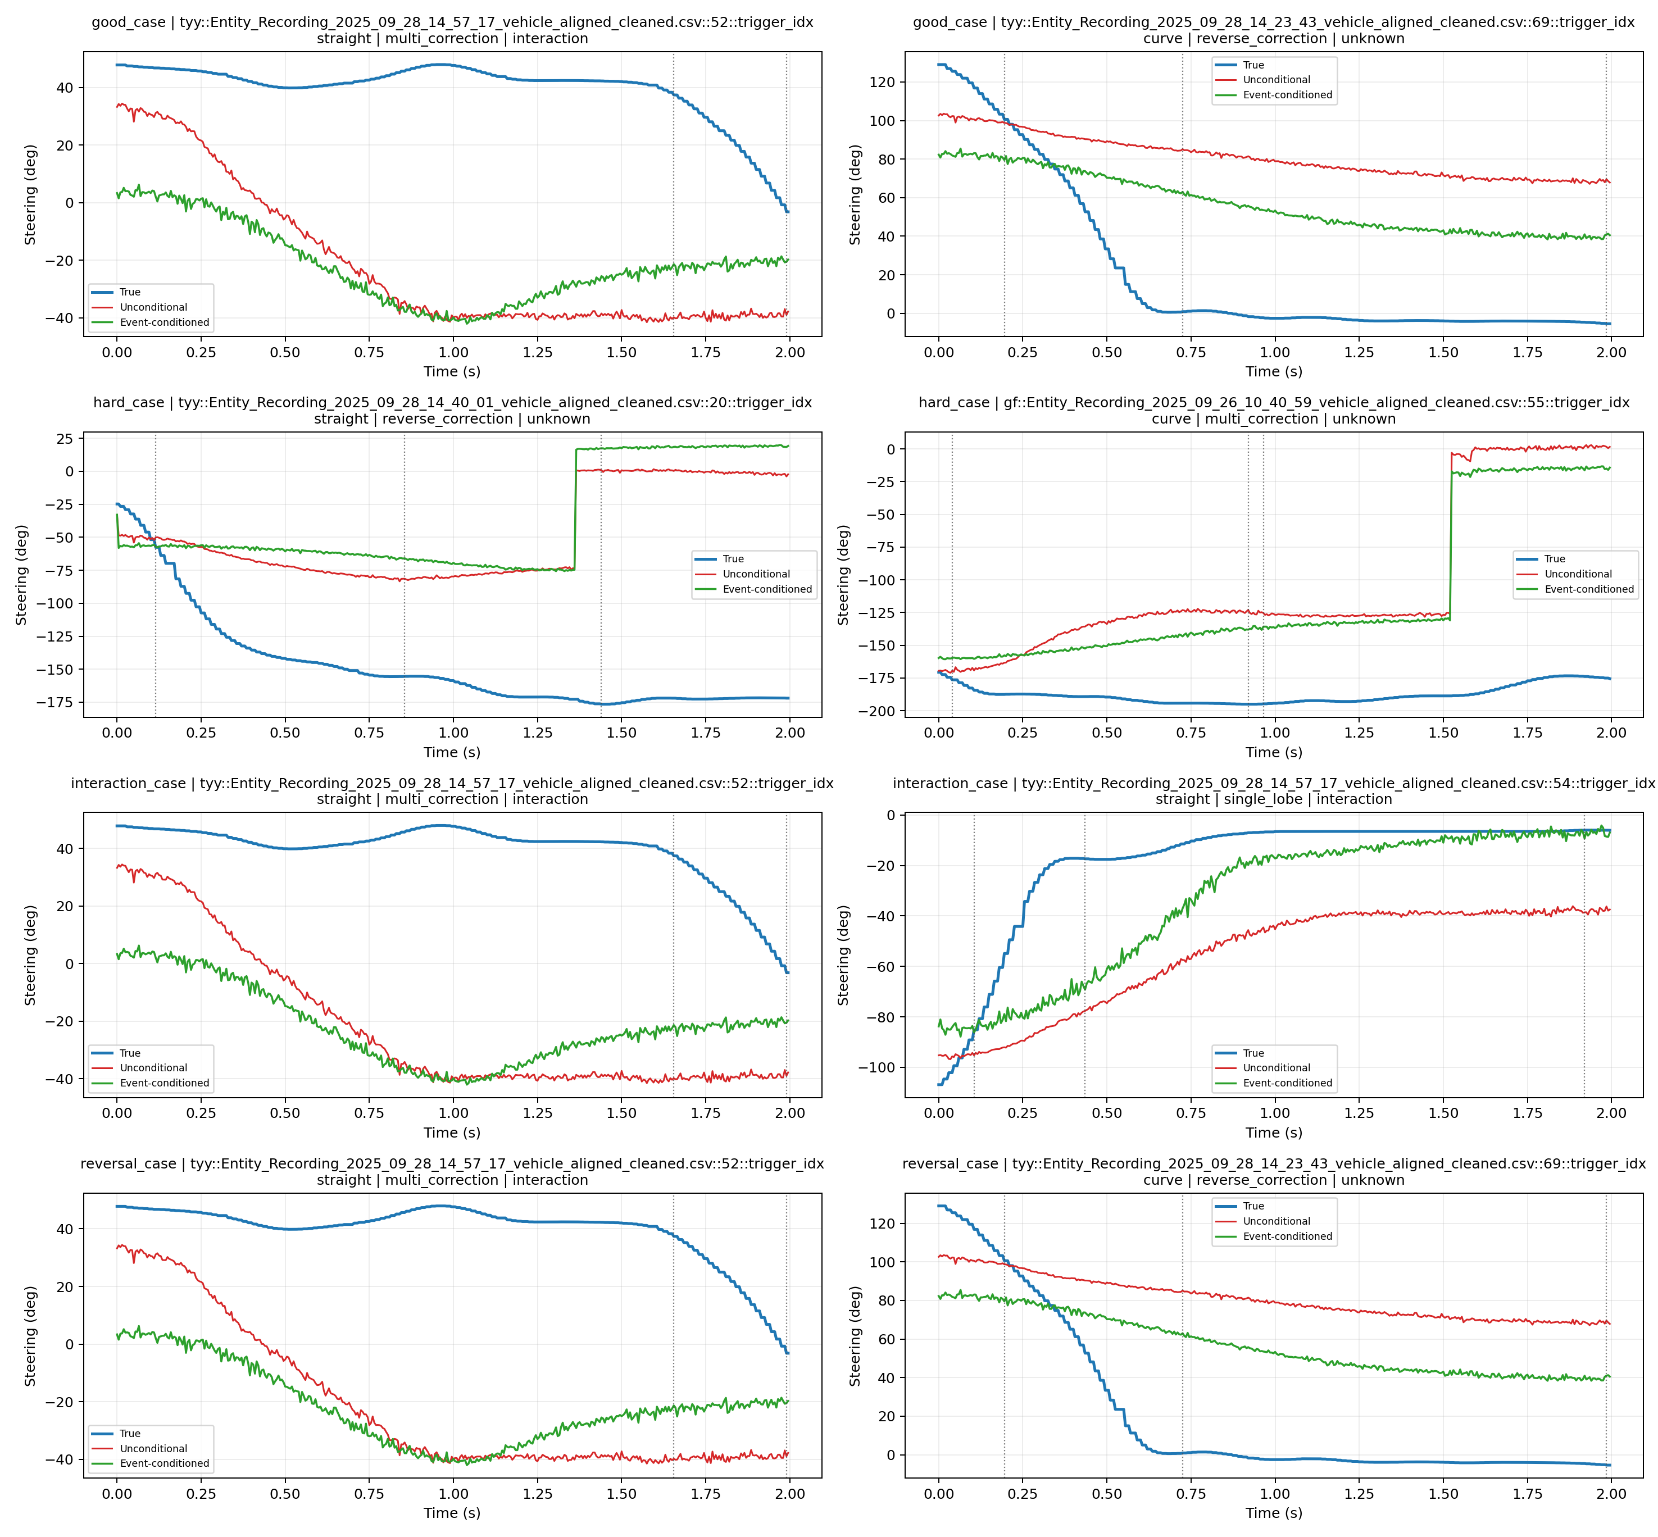
第一代结构化版本：把事件信息显式注入轨迹预测
4
这一版的意义在于把问题从“纯回归”转成“事件引导的轨迹生成”。
这一版具体改了什么
在 baseline 上加入事件条件，让模型不只看历史轨迹，还显式接收 turn onset / peak / reversal 等结构信息。
目的不是简单加特征，而是希望模型在关键节点附近更敢于拐、该回的时候能回。
这一版已经出现明显的结构收益，但收益并不稳定。不同切片上表现分化较大。
Primary Tail RMSE
Interaction Tail RMSE
0.390 -> 0.349
0.495 -> 0.436
primary 子集尾段误差明显下降
interaction 切片也有收益
Overall 2 s RMSE
Tail Trend Corr
0.381 -> 0.388
0.066 -> 0.026
全局误差未必同步变好
事件对齐仍然不稳定
图：第一代结构化版本代表图。可以看到部分转折结构更像，但稳定性仍不够。

Slide 5
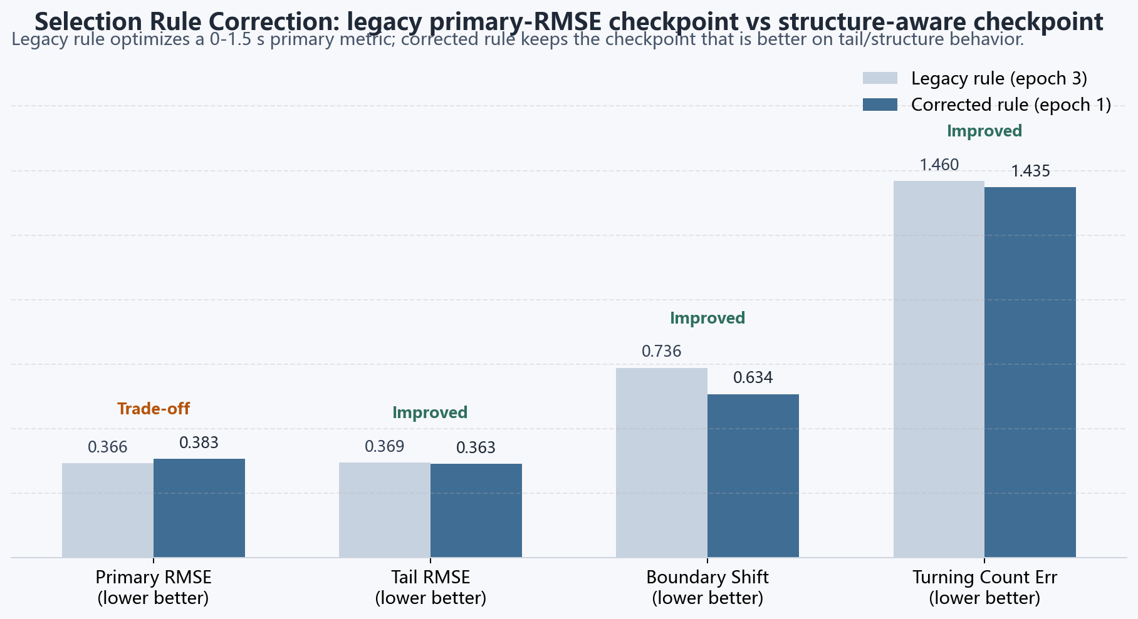
selection rule 修正：先把 best checkpoint 选对
5
这一步很关键，因为如果 checkpoint 选错，后面所有版本判断都会失真。
为什么必须改 selection rule
训练审计发现：原来的 best checkpoint 由 val sample-weighted overall primary steer RMSE 决定，本质上更偏 0-1.5 s 指标。
但我的研究目标已经转向 tail / turning / boundary continuity，所以旧规则会把“看起来 RMSE 更低、但结构更差”的模型选出来。
修正后改为 structure-aware / active 的选择逻辑，让 checkpoint 选择和研究目标一致。
Legacy picks
Corrected picks
epoch 3
epoch 1
主 RMSE 更低，但不是我要的结构最优
尾段与边界结构更合理
Boundary Shift
Tail RMSE
0.736 -> 0.634
0.369 -> 0.363
图：selection rule 修正前后 best checkpoint 的测试集表现变化。Primary RMSE 略有 trade-off，但 tail / boundary / turning 更符合当前目标。
修正规则后明显下降
虽然不是巨大跃升，但方向正确

Slide 6
deterministic conditioned v2：当前最重要的主版本
6
这一页重点回答：改了什么、为什么这样改、比前一版和 baseline 好在哪里、还差什么。
为什么说它是当前主推版本
在第一代结构化版本基础上，改成 `structured_v2` conditioning，并加入更强的 deterministic event-to-trajectory coupling。
核心配置包括：`structure_width=0.065`、`gate_temperature=0.04`、`event_residual_scale=1.2`，同时配合修正后的 structure-aware selection。
目标是让事件条件不再“软注入”，而是更稳定地约束关键转折位置和尾段走势。
Overall 2 s RMSE
Tail RMSE
0.381 -> 0.377
0.398 -> 0.376
相对 baseline 小幅下降
尾段误差更稳定下降
图：deterministic conditioned v2 的代表结果图（预测 vs 真实方向盘转角曲线）
Interaction Tail RMSE
Turning Count Err
当前判断：它比 baseline 和上一版更像“真正围绕关键事件在预测”，但主瓶颈仍是 onset / reversal / peak 的时间对齐不够准，interaction 场景尤其明显。
0.495 -> 0.421
1.77 -> 1.54
交互切片收益更明显
转折数误差明显下降

Slide 7
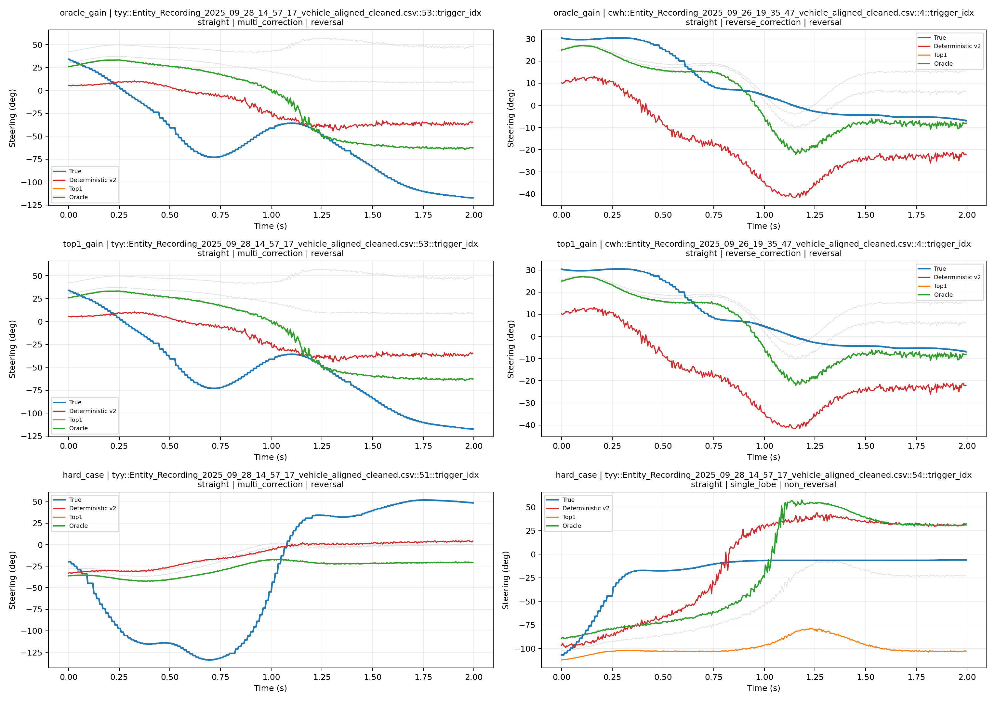
interaction-only multi-hypothesis pilot：方向值得继续，但现在还不是成熟方案
7
只在交互场景上做 pilot，目的是验证“多假设”到底有没有必要。
pilot 想验证什么
交互场景本身存在未来不确定性，所以我没有直接全量上多模态，而是先做 interaction-only multi-hypothesis pilot。
如果 oracle 明显优于 deterministic v2，说明“多假设本身有价值”；如果 top-1 选不出来，则问题在 selector，而不一定在 hypothesis 生成。
这个 pilot 的定位是“验证方向”，不是直接替代当前主版本。
Det v2
Top-1 multihyp
Tail RMSE 0.344
Tail RMSE 0.387
当前稳定基线
当前 selector 还不成熟
Oracle multihyp
Overall judgment
Tail RMSE 0.256
值得继续
说明多假设本身有潜力
先解决 hypothesis selection
图：interaction multi-hypothesis pilot 代表图。oracle 收益存在，但 top-1 选择仍不稳定。

Slide 8
总结与下一步工作
8
最后一页的口径是：我已经做到哪一步、主要瓶颈在哪里、下一步准备怎么做。
已经取得的进展
当前主要瓶颈
下一步准备怎么做
已经建立起从 baseline 到 deterministic conditioned v2 的连续演进主线，而不是停留在零散试验。
已经把“结构化建模”和“selection rule 修正”两件事拆开讲清楚，并验证它们分别带来的收益。
当前主推版本 deterministic conditioned v2 在 tail、turning、interaction 切片上都比 baseline 更好。
问题已经收敛为：关键事件仍然对不准，尤其是 onset / reversal / peak 的时间锚点误差。
也就是说，模型不是“整体完全不会预测”，而是“已经会预测，但关键节点不够准”。
interaction 场景仍然是最难的部分，说明未来不确定性和 selector 设计都是核心难点。
继续围绕 deterministic conditioned v2 做事件锚点精修，而不是立刻换主线。
补强 turning / reversal / peak timing 的显式约束，让“关键事件对齐”进入 loss 和 selection。
把 multi-hypothesis 先限定在 interaction slice，重点先解决 hypothesis selector，再决定是否扩展。
一句话总结：我现在已经把问题从“模型能不能预测”收敛到了“关键事件如何更准确对齐”；因此下一步不是盲目加复杂度，而是继续沿着 deterministic conditioned v2 把事件锚点做准。

